Slide 1
动火作业
安全管理培训

Slide 2
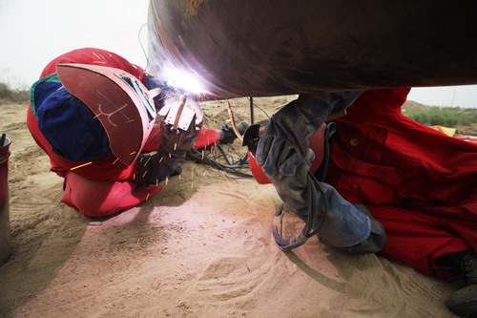
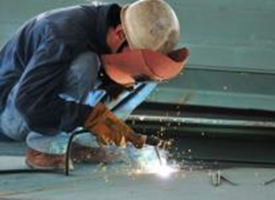
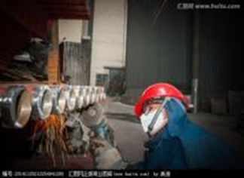
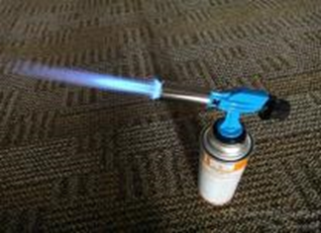
一、认识工业动火作业
目
录
CONTENTS
二、工业动火作业管理
三、动火事故案例分析

Slide 3
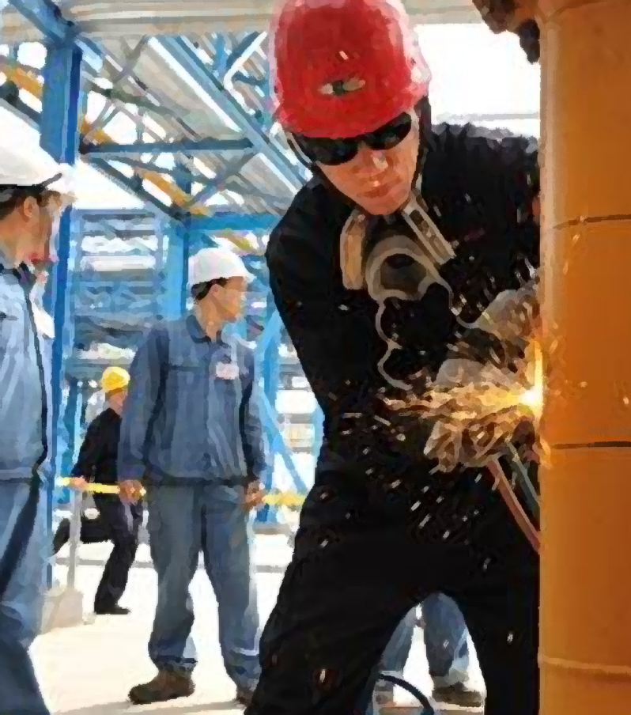
一、认识工业动火作业
动火作业安全管理形势
培训目的及依据
基本定义及流程

Slide 4
一、认识工业动火作业
培训目的及依据
培训目的
为进一步规范细化公司工业动火作业安全管理，防止发生火灾、爆炸事故，造成人员伤害、财产损失和环境影响。
作业申请
作业审批
培训依据
《工业动火作业安全管理标准》（Q/SY TZ 0394—2017 ）；
《化学品生产单位特殊作业安全规范》(GB30871-2014)。
作业实施
作业关闭

Slide 5


一、认识工业动火作业
基本定义及流程
动火作业
直接或间接产生明火的工艺设备以外的禁火区内可能产生火焰、火花或炽热表面的非常规作业，如使用电焊、气焊（割）、喷灯、电钻、砂轮等进行的作业。
工业作业
在油气生产、炼油化工等易燃易爆危险区内以及使用过含有易燃易爆介质的管线、容器设备上，从事任何能直接或间接产生热和火花的工作。
危险区域内
直接产生
工业动火
易燃易爆
热和火花
管线、容器设备上
间接产生
工业动火

Slide 6



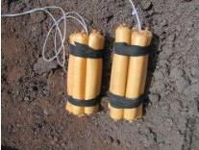
一、认识工业动火作业
基本定义及流程
五大类
焊接、切割作业：气焊、电焊、铅焊、锡焊、塑料焊、等离子切割机、砂轮机、磨光机等作业；
明火作业：使用喷灯、液化气炉、火炉、电炉等的明火作业；
其他作业：烧、烤、煨管线、熬沥青、炒砂子、铁锤击（产生火花）物件、喷砂和产生火花的其它作业；
临时电源并使用非防爆电器作业：生产装置、成品油库装卸作业区和罐区联接临时电源并使用非防爆电器设备和电动工具的作业；
爆破作业：使用雷管、炸药等进行爆破作业。

Slide 7
一、认识工业动火作业
基本定义及流程
固定动火区外的动火作业一般分为二级动火、一级动火、特殊动火三个级别，遇节日、假日或其他特殊情况，动火作业应升级管理。
注：企业应划定固定动火区及禁火区。
二级动火作业：除特殊动火作业和一级动火作业以外的动火作业。凡生产装置或系统全部停车，装置经清洗、置换、分析合格并采取安全隔离措施后，可根据其火灾、爆炸危险性大小，经所在单位安全管理部门批准，动火作业可按二级动火作业管理。
一级动火作业：在易燃易爆场所进行的除特殊动火作业以外的动火作业。厂区管廊上的动火作业按一级动火作业管理。
特殊动火作业：在生产运行状态下的易燃易爆生产装置、输送管道、储罐、容器等部位上及其他特殊危险场所进行的动火作业，带压不置换动火作业按特殊动火作业管理。

Slide 8
一、认识工业动火作业
基本定义及流程
单位主管领导、区域（作业区、车间、站、队、库）负责人、施工项目负责人等
是有权协调作业所需资源，承担动火作业安全管理责任的人员
对动火作业现场安全措施落实情况监督管理的人员
指定
监督
生产单位的负责人
批准人
监督人
动火作业过程
执行
动火作业流程
作业人
提出动火作业申请
指定
监护
执行现场具体作业内容的操作人员
作业单位现场负责人
申请人
监护人
在作业现场对动火作业
全过程实施安全监护的人
知晓
作业可能涉及或影响到的相关单位和人员
相关方

Slide 9
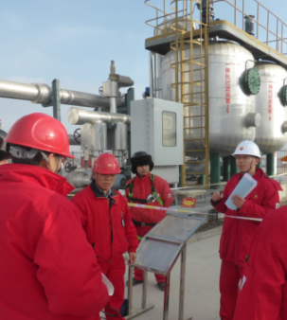
二、工业动火作业管理
职责
基本要求
申请和准备
动火作业审批
动火作业实施
特殊情况动火作业
动火作业时限、取消和关闭
工业动火作业许可证的存档和审核
动火作业票证及相关附件

Slide 10
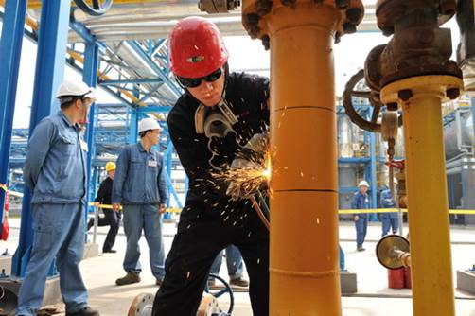
在工业动火作业过程中，你是哪个角色？
你是否清楚该角色的职责/权利？

Slide 11
二、工业动火管理
职责-批准人
    审批和关闭工业动火许可证，对动火作业全面负责；
批
准
人
的
职
责
    指定动火作业监督人，明确监督工作要求；
组织开展JSA和书面审查，与作业单位沟通作业区域的危害和风险控制要求；
    现场组织核查作业条件，确认安全措施和相关方案的落实情况；
    动火作业结束后，组织现场验收和关闭工业动火许可证。

Slide 12
二、工业动火管理
职责-监督人
    对动火作业进行全过程监督，直接对批准人负责，对动火作业安全负监督责任；
监督人
的
职
责
    参与JSA ，了解动火作业区域、部位状况、工作任务和安全风险；
    监督落实已制定的安全措施，核查动火作业人员资质和现场设备的符合性；
    及时纠正或制止违章行为，发现人员、工艺、设备或环境安全条件变化以及现场不具备安全作业条件时，立即停止作业并向批准人报告；
    动火作业结束后，负责对现场进行检查，确认无火种并留守30min后方可离开。

Slide 13
二、工业动火管理
职责-申请人
    负责提出动火作业申请，办理工业动火许可证，组织现场动火作业，对动火作业现场安全负管理责任；
申请人
的
职
责
    指定动火作业现场监护人，明确监护要求，督促监护人和动火作业人履行安全职责；
    参加工作前安全分析、书面审查和现场核查，组织落实动火作业许可证、动火作业方案和应急预案中的各项安全措施；
    动火作业前，对所有作业人进行动火作业方案、动火安全措施和应急预案的培训和交底；
    动火作业中，规范现场作业人员行为。当人员、工艺、设备或环境安全等发生变化，现场不具备安全作业条件时，立即停止作业并向批准人报告；
    动火作业结束后，参与现场验收和工业动火许可证关闭。

Slide 14

二、工业动火管理
职责-监护人
    负责对动火作业进行全过程安全监护，对动火安全负监护责任；
监护
人
的
职
责
    参与工作前安全分析，了解动火作业区域、部位状况、工作任务和安全风险；
    熟悉应急处置程序、救援措施和相关消防、急救等应急设施使用，紧急情况下 实施初期处置；
    监督落实已制定的安全措施，核查动火作业人员资质和现场设备的符合性；
    规范现场作业人员行为，发现人员、工艺、设备或环境安全条件变化以及现场不具备安全作业条件时，立即停止作业并向批准人报告；
    动火作业结束后，负责对现场进行检查，确认无火种并留守30min后方可离开。

Slide 15
二、工业动火管理
职责-作业人
    负责执行动火作业内容和要求，对动火作业安全负直接责任；
作业人
的
职
责
    动火作业前，参加工作前安全分析，熟悉作业方案和安全措施，核实动火部位、动火时间，检查确认现场作业条件；
    动火作业中，执行动火作业方案、操作规程和工业动火许可证的相关要求。发现现场条件变化不能保证动火安全时有权停止作业，有权拒绝违章指挥和强令冒险作业；
    动火作业结束后，负责清理作业现场，确保现场无安全隐患。

Slide 16
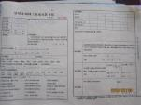
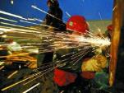
二、工业动火管理
基本要求-明确许可证使用范围
办理工业动火许可证
明确使用范围
执行工业动火作业
指定地点和时间
不得涂改和代签
同类介质
同一设备（管线）
指定区域

Slide 17
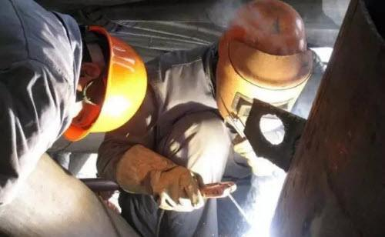
二、工业动火管理
基本要求-明确许可证使用范围
    未办理工业动火作业许可证 严禁动火
    对有规程可依且风险管控要求不低于本标准的工业动火作业，按照规程执行，可不办理动火作业许可证

Slide 18
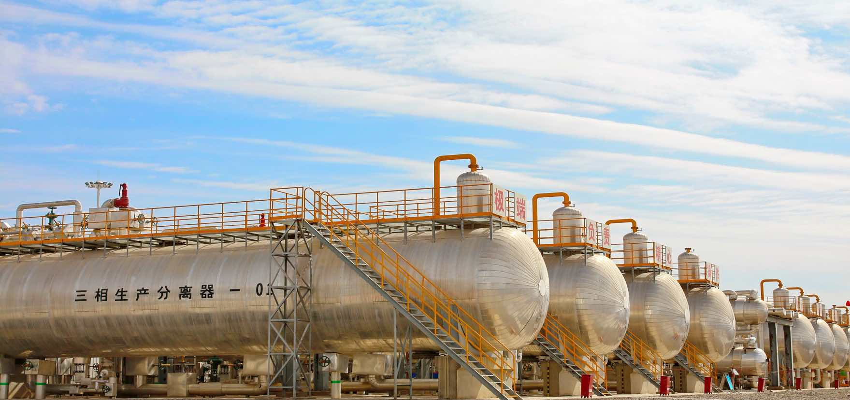
二、工业动火管理
基本要求-动火作业方案、升级管理要求
应避免在任何生产、存储易燃易爆介质的高风险区域内实施动火作业，有条件拆卸的动火部件应一律拆移到安全场所动火；
在带有易燃易爆或有毒有害介质的容器、设备和管线上动火时应：
制定有效的
动火作业方案
制定有效
的应急预案
采取针对性
风险控制措施
达到安全
动火条件

Slide 19
二、工业动火管理
基本要求-动火作业方案、升级管理要求
    在以下场所动火应编制动火作业方案并进行升级管理：
原油储量在10000 m³以上(含10000 m³)的油库、联合站，围墙以内爆炸危险范围内的在用油气管线及容器本体动火；
在用容量大于5000 m³(含5000 m³，包括原油罐、污油罐、含油污水罐、含天然气水罐等)的容器本体及附件动火；
在用天然气气柜和容量大于400 m³(含400 m³)的石油液化气储罐动火；
在用容量大于1000 m³(含1000 m³)的成品油罐和轻烃储罐动火；
直径大于426 mm(含426 mm)的集输气管线、在输油(气)干线上停输动火或带压不停输更换管线设备动火；
在用天然气净化装置、集输站及场内的加热炉、溶剂塔、分离器罐、换热设备动火；
在用天然气压缩机厂房、流量计间、阀组间、仪表间、天然气管道的管件和仪表处动火；
天然气井井口无控制部分动火；
在带有可燃、有毒介质的容器、设备、管线、工业下水井、污水池等部位的动火作业；
石油库爆炸危险区域内的动火作业，即在油（气）库储存收发甲、乙类油品的罐区、泵房（泵棚）、装卸作业区（铁路、公路）、桶装仓库等爆炸危险区域内的动火作业；
加油（气）站罐区、加油（气）场地的爆炸危险区域内和压缩机房等场所的动火作业；
盛装过甲、乙类油品及油气的输送管道、隔油池、罐车、污水处理设施等现场的动火作业；
在油气管道（不包括燃料油、燃料气、放空和排污管道）及其设施上进行管道打开的动火；
在输油气站场可产生油、气的封闭空间内对油气管道及其设施的动火。

Slide 20
二、工业动火管理
基本要求-特殊环境下的动火实行升级审批
    六级风以上（含六级风）应停止一切室外动火作业。
    在夜晚、节假日期间以及异常天气等特殊情况下禁止动火，必须进行的动火作业，实施升级审批，申请人和批准人应全程坚守作业现场，落实各项安全措施，保证动火作业安全。
    动火作业批准人、申请人、监督人、监护人和作业人员必须经培训评估合格，清楚现场作业条件和动火风险，具备管理、实施现场作业的能力和经验，特种作业人员必须持有相应的资质。

Slide 21
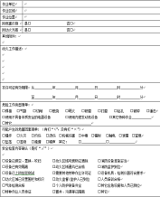
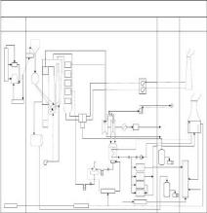
二、工业动火管理
申请和准备-相关资料准备
动火作业许可证
工艺流程图
申请人提出申请
动火作业方案
批准人组织JSA
培训或会议记录
人员证件
......
动火前现场准备

Slide 22

二、工业动火管理
申请和准备-批准人组织现场开展JSA
申请人提出申请
批准人组织JSA
    由批准人组织，监督人、申请人、监护人、作业人参加，针对动火作业内容、作业环境等进行现场工作前安全分析，并根据其结果制定相应控制措施。
动火前现场准备

Slide 23

二、工业动火管理
申请和准备-检测时间超30min仍未动火，应重新检测
申请人提出申请
    物料来源
    吹扫
    动火点
    切断物料来源；
    采取有效隔离、拆除或封堵；
    彻底吹扫、清洗或置换；
    漏斗、排水口、各类井口、排气管、地沟等应封严盖实。
    15m
批准人组织JSA
    污
动火前现场准备

Slide 24
二、工业动火管理
申请和准备-检测时间超30min仍未动火，应重新检测
申请人提出申请
    动火区域应设置灭火器材和警戒，严禁与动火作业无关人员或车辆进入作业区域，必要时，作业现场应配备消防车及医疗救护设备和设施；
    应对作业区域或动火点可燃气体浓度进行检测，合格后方可动火。动火作业时间距离气体检测时间不应超过30 min，超过30 min仍未开始动火作业的，应重新进行检测；
    凡进入罐、塔、釜及其它容器内的受限空间动火，要事先检测受限空间内气体。气体检测应包括可燃气体浓度、氧气浓度、有毒有害气体浓度等。其可燃气体浓度要求同5.2.8规定，氧含量19.5%～23.5%，有毒有害气体浓度应符合GBZ 2.1的规定。
批准人组织JSA
动火前现场准备

Slide 25
二、工业动火管理
动火作业审批-书面审查
确认作业的详细内容
书面审查
确认作业单位资质、人员能力等相关文件
分析、评估周围环境或相邻工作区域间的相互影响
确认动火前后应采取的所有安全措施，包括应急措施
现场核查
确认工业动火许可证期限及延期次数

Slide 26
二、工业动火管理
动火作业审批-现场核查
与作业有关的设备、工具、材料等；
现场作业人员的资质和能力情况
系统隔离、置换、吹扫、检测情况
个人防护用品的配备情况
安全、消防、急救设施的配备，应急措施的落实情况
人员培训和沟通情况
动火作业方案中其他安全措施的落实情况
批准人应组织申请人和相关人员进行现场核查
书面审查
批准人、申请人、监护人、监督人、气体检测人均应在许可证上签字，未通过审查的，需整改完成后重新申请
动火作业审批完成后，按以下要求分发工业动火许可证：
第一联（白色）-放在作业现场
第二联（黄色）-放在现场控制室或值班室
第三联（粉色）-送交相关方
第四联（蓝色）-签发方留存
现场核查

Slide 27
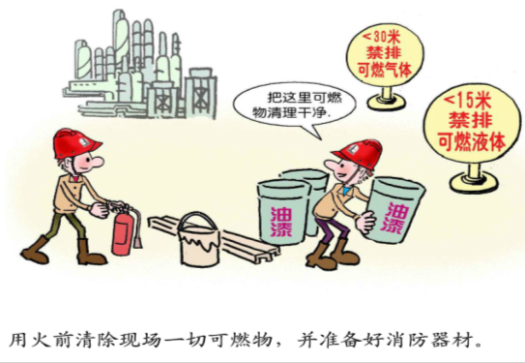
二、工业动火管理
动火作业实施-作业现场清理
    动火作业区应清除周围5m之内的可燃物质或用阻燃物品隔离；
    半径15m内不准有其他可燃物泄漏和暴露；
    30m内不准有液态烃或低闪点油品泄漏。
动火作业前
用火前清除现场一切可燃物，并准备好消防器材。

Slide 28
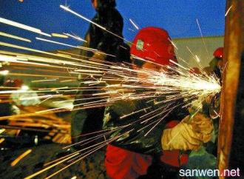
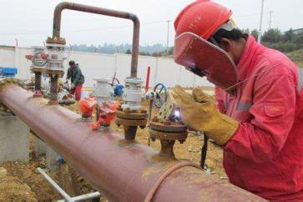
二、工业动火管理
动火作业实施-现场安全措施落实
动火作业过程中
    在动火点的上风向作业。必要时，采取隔离措施控制火花飞溅。
    动火作业过程中，监督人、监护人应对动火作业实施全过程现场监护，监督人、监护人不在场时不得动火。

Slide 29
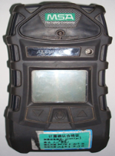
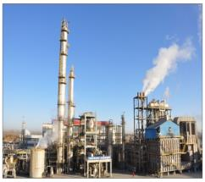
二、工业动火管理
动火作业实施-气体检测要求
    动火作业过程中，应根据动火作业许可证或动火作业方案中规定的气体检测时间和频次进行检测，间隔不应超过2 h；
    检测结果不合格时应立即停止作业。在有毒有害气体场所的动火作业，应进行连续气体监测。
动火作业过程中
2h
连续检测

Slide 30
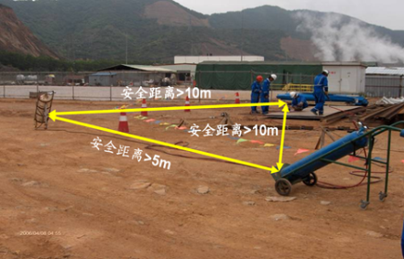
二、工业动火管理
动火作业实施-气瓶位置要求
    用气焊(割)动火作业时，氧气气瓶与乙炔气瓶的间隔不小于5m；
    两者与动火作业地点距离不得小于10 m。
动火作业过程中

Slide 31
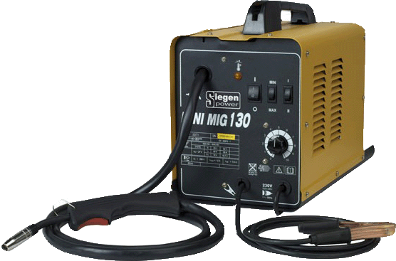
二、工业动火管理
动火作业实施-电焊机要求
    使用电焊时，电焊工具应完好，电焊机外壳须接地；
    采用电焊进行动火施工的储罐、容器及管道等，应在焊点附近安装接地线，其接地电阻应小于10 Ω。
动火作业过程中
    如动火作业本班不能完成，作业内容应在交接班时重新确认，进行技术交底，并由接班相应人员签字后方可持续有效。如果动火作业中断超过30 min，继续动火作业前，作业人、监护人应重新确认安全条件。

Slide 32

二、工业动火管理
动火作业时限、取消和关闭-时限
    如需延期，申请人和批准人应重新检查工作区域，确认所有的安全条件和措施仍然有效，方可批准延期，如有 新的安全要求（如夜间照明等）应在申请上注明，在新的要求都落实以后，申请人和批准人方可在作业延期单上签字延期。
时限
一般不超过一个班次
延期
最多2次，不超过24h

Slide 33
二、工业动火管理
动火作业时限、取消和关闭
取消
包括但不限于下列任何一种情况
作业环境和条件发生变化而影响到作业安全时
作业内容发生改变
实际动火作业与作业计划的要求不符
安全控制措施无法实施
发现有可能发生立即危及生命的违章行为
现场发现重大安全隐患
发现有可能造成人身伤害的情况或事故状态
出现紧急情况或已发出紧急撤离信号
    动火作业结束后，监护人、监督人应共同对作业现场进行检查，
    确认无火种并留守30 min，申请人和批准人现场验收并在工业动火许可证的第一联签字确认关闭。

Slide 34
二、工业动火管理
工业动火作业许可证的存档和审核
存档、审核
第一联、第二联及相关附件存档一年（包括已取消作废的许可证），受限空间内的动火作业许可证及相关附件存档两年；
存档
审核
动火区域所在单位应定期对作业许可证执行情况进行检查回顾。

Slide 35
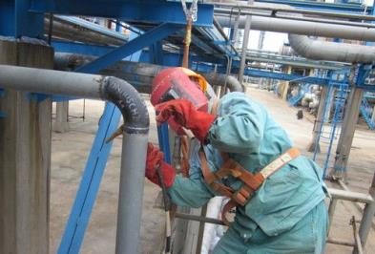
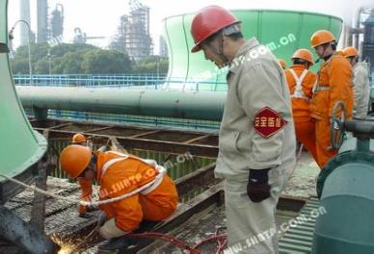
二、工业动火管理
特殊情况动火作业
高处动火作业
    高处动火作业使用的安全带、救生索等防护装备应采用防火阻燃的材料，需要时使用自动锁定连接；高处动火（含在多层构筑物的二层或二层以上动火）应采取防止火花溅落措施；
    遇有五级以上(含五级)风停止进行室外高处动火作业。

Slide 36
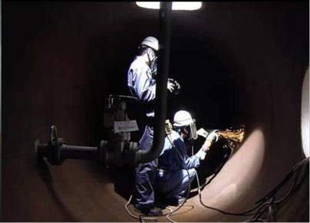
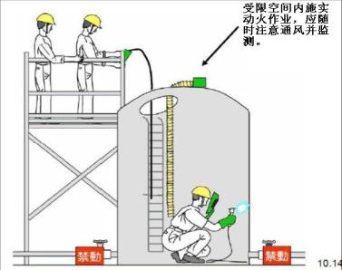
二、工业动火管理
特殊情况动火作业
受限空间动火作业
    进入受限空间的动火作业应将内部物料除净，易燃易爆、有毒有害物料应进行吹扫和置换，打开通风口或人孔，并采取空气对流或采用机械强制通风换气；
    作业前应检测氧含量、易燃易爆气体和有毒有害气体浓度，合格后方可进行动火作业。

Slide 37
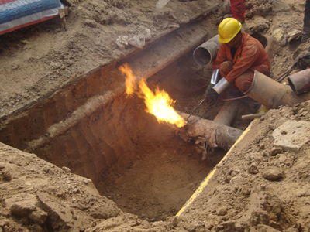
二、工业动火管理
特殊情况动火作业
    不得在生产不稳定以及设备、管道等腐蚀严重情况下进行带压不置换动火；
    严禁在含硫原料气管道等可能存在中毒危险环境下的带压不置换动火。
    带压不置换动火作业应制定可靠的动火作业方案和应急预案，并采取可靠的安全措施，必要时请专职消防队到现场监护，动火作业过程中应使系统保持正压，严禁负压动火作业，动火作业现场的通排风应良好，以便使泄露的气体能顺畅排走，具体执行GB 30871要求。
带压不置换动火作业
紧急情况下的应急抢险所涉及的动火作业，遵循应急管理程序，确保风险控制措施落实到位。

Slide 38
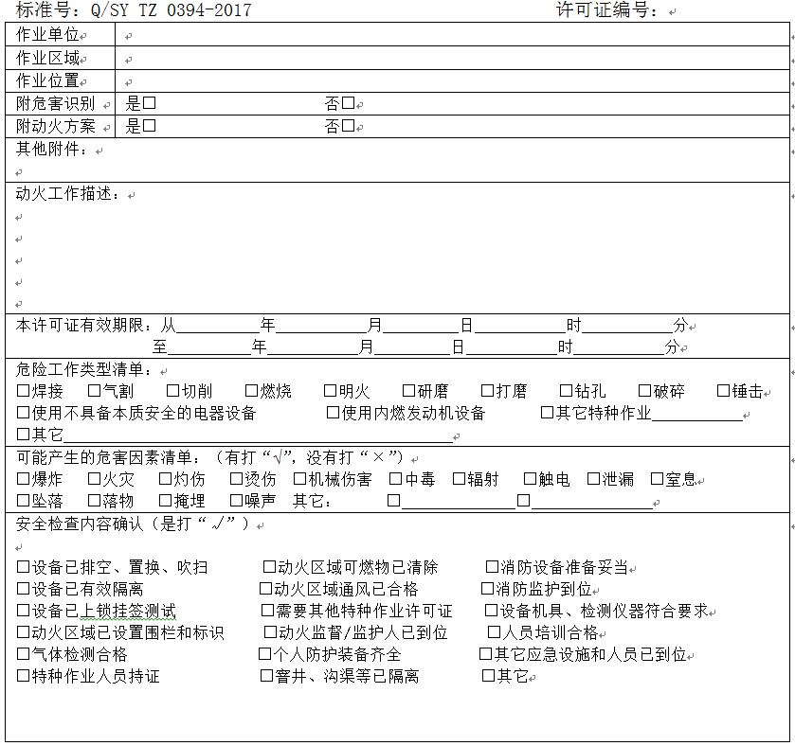
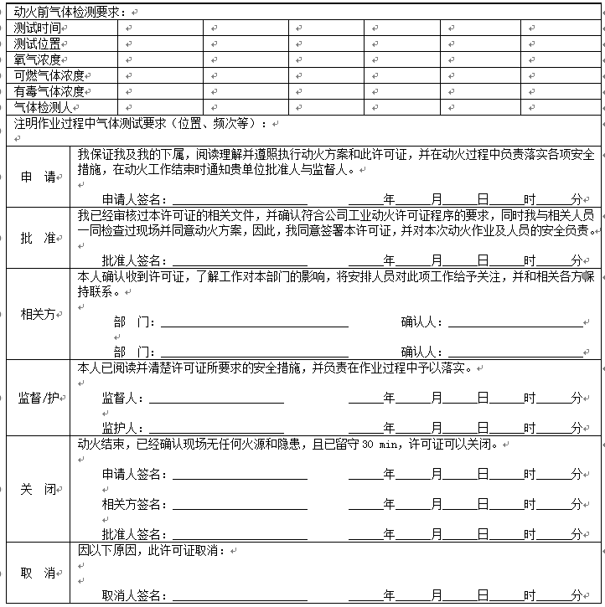
二、工业动火管理
动火作业票证及相关附件
【工业动火作业许可证】

Slide 39
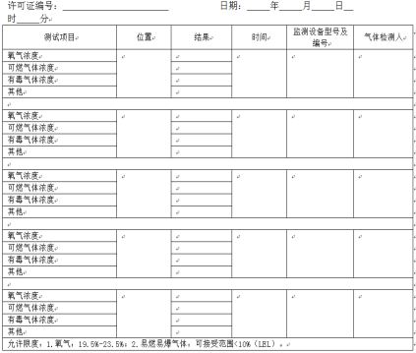
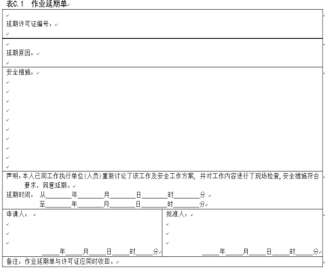
二、工业动火管理
动火作业票证及相关附件
【气体检测表】
【作业延期单】

Slide 40
三、动火事故案例分析
案例一：内蒙古乌海市华资煤焦公司“6·27 ”爆炸事故
案例二：河南济源豫港焦化“4•28 ”爆炸事故
案例三：吉林松原石化“2•17 ”爆炸事故

Slide 41
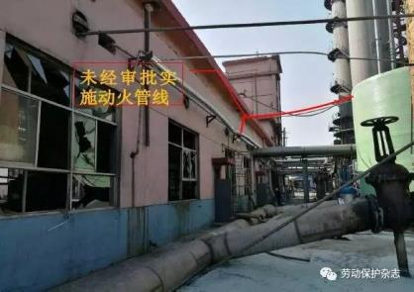
三、动火事故案例分析
案例一 内蒙古乌海市华资煤焦公司“6·27 ”爆炸事故
事故经过
2017年6月27日上午，该公司决定在脱硫工段脱硫泵房的西墙上，加装一条熔硫釜到废液提盐的DN50退液管道，办理完动火作业票证（动火时间为9：00—16：30），现场全部清理完毕符合作业条件后开始动火作业。16：30动火作业结束。在此期间，机修班长于16：00左右通知脱硫工段长，因脱硫清液退回脱硫地下槽，气味较大导致维修困难，决定把进脱硫地下槽的清液管道改到3#脱硫溶液循环罐。
17：00左右，在未进行变更审批且未办理动火作业票的情况下，机修工开始在3#脱硫溶液循环槽上作业，17：20左右，3#脱硫溶液循环槽发生爆炸，导致3人死亡（包括2名机修工和1名脱硫班长）。
    动火作业地点、时间、管线发生变化，未进行变更审批；
    新增的动火作业未办理工业动火作业许可证。
事故原因
未进行变更审批

Slide 42
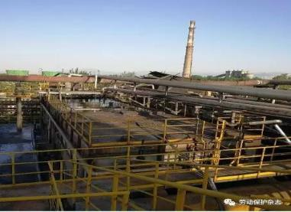
三、动火事故案例分析
案例二 河南济源豫港焦化“4•28 ”爆炸事故
事故经过
2017年4月28日上午，化产车间由于1号机械化澄清槽上部从下段冷凝液泵往槽区氨水管道泄漏严重，经车间研究决定当日进行维修，并研究制定安全措施，安全员按程序办理动火作业票。12时50分左右，车间副主任与安全员到澄清槽上巡视并用便携式可燃气体测定仪在澄清槽东侧观察口揭盖检测，没有发现异常，13时55分车间电工、维修工接焊机，14时左右安全员找值班长在动火证上签字；根据冷鼓操作室电脑记录，14时05分冷凝液槽液位开始上升；15时02分左右澄清槽上发生爆炸，导致澄清槽顶监护人、安全员、维修工等4人死亡。

Slide 43
三、动火事故案例分析
案例二 河南济源豫港焦化“4•28 ”爆炸事故
事故原因
检测时间超30min动火，未重新进行气体检测
事故发生部位为氨水澄清槽，其中有氨水、焦油，异常状态下还可能含有煤气。在 12 时 50 分，操作人员用便携式可燃气体测定仪在澄清槽东侧观察口揭盖检测， 14 时才签字动火作业。从时间上已经超过了规定要求。澄清槽上部有很多“里外通气”的地方，隔离措施不到位，最终焊渣引发爆炸。

Slide 44
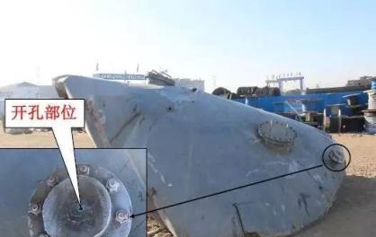
三、动火事故案例分析
案例三 吉林松原石化“2•17 ”爆炸事故
事故经过
2月17日8点30分左右，作业人员到达现场准备安装储罐液位计。开具作业票后，在未对罐内气体分析的情况下（仅用便携式检测仪查看了罐外动火点部位的空气中可燃气体含量），8点50分，作业人员用气割枪在V102罐顶切割投入式液位计安装孔时，发生闪爆，罐顶被炸飞，造成现场3名在罐顶作业的人员飞向高空后坠地死亡。

Slide 45
三、动火事故案例分析
案例三 吉林松原石化“2•17 ”爆炸事故
事故原因
未开展危害识别
1.动火前未开展危险有害因素识别，未按《安全用火管理制度》判定动火等级，降级办理动火作业许可证。
加氢车间工艺副主任 王志才 违反吉林省松原石油化工股份有限公司《安全用火管理制度》第7.1.1条、8.2.1条、8.3条规定，办理动火作业许可证应该由动火作业单位(泰铭公司)提出申请，属地单位(加氢车间)负责动火作业许可证审批，而在这次动火作业中，由仪表车间闫俊指派刘竟通到属地单位(加氢车间)申请，王志才未严格把关在动火作业许可证上批准签字。
王志才 在此次动火作业前未组织车间相关的管理技术人员开展危险有害因素识别，编制工艺处置方案，未向泰铭公司检修车间明确动火施工现场的危险状况，与作业单位共同制定安全措施;向作业单位提供工艺隔离等现场安全条件。
王志才 违反《化学品生产单位特殊作业安全规范》(GB30871-2014)第5.1.2条 “动火作业分级”规定，错误判定动火作业许可证等级。在安装远传液位计动火作业前，在已知原料水罐(V102)曾投用，罐内存有易燃易爆介质，且汽油加氢装置处于正在运行状态的情况下，将特级动火判定为二级动火。

Slide 46
三、动火事故案例分析
案例三 吉林松原石化“2•17 ”爆炸事故
事故原因
越权审批、安全措施不落实
2.越权审批动火作业许可证。
加氢车间工艺副主任王志才违反《化学品生产单位动火作业安全规范》(AQ3022-2008)第8.3.3条和吉林省松原石油化工股份有限公司《安全用火管理制度》6.2.1条规定，越权审批动火作业许可证。
根据询问笔录，2017年2月17日早8时30分，加氢车间安全员苏国峰与仪表车间安全员刘竟通填写完二级动火作业许可证后交予加氢车间工艺副主任王志才确认签字，王志才在未联系到车间主任鞠国峰的情况下，在动火作业证上代为签字，其行为属越权审批。
3.动火作业安全措施不落实。
加氢车间安全员苏国峰违反了《化学品生产单位动火作业安全规范》(AQ3022-2008)第6.2条和吉林省松原石油化工股份有限公司《安全用火管理制度》第6.2.3.4条规定。2月17日8时50分苏国峰在原料水罐(V102)顶部动火作业前未打开罐底部人孔、排凝阀、罐顶部放空阀和法兰进行通风，也未采用通风设施进行强制通风。
苏国峰动火作业前未采用便携式气体报警仪对罐体内进行气体检测分析，也未通知质检部取样检测分析，只是用便携式气体报警仪对罐周边环境进行了检测。
动火作业批准人、审核人、监护人员、动火作业人员未确认动火作业票中的安全措施的落实，盲目动火。

Slide 47
三、动火事故案例分析
案例三 吉林松原石化“2•17 ”爆炸事故
事故原因
无人监护、管理失控
4.监护人违章离开动火现场。
加氢车间动火监护人王博违反吉林省松原石油化工股份有限公司《安全用火管理制度》第7.3条规定。王博作为这次动火作业的属地现场监护人，擅自离开动火现场，未落实动火作业的属地监护人职责。
5.车间管理松散，动火作业管理失控。
加氢车间主任鞠国峰作为属地管理第一责任人，按照吉林省松原石油化工股份有限公司《安全用火管理制度》第8.4.3条规定，应为动火作业审批人。王志才在未联系到车间主任鞠国峰的情况下，在动火作业证上代为签字，鞠国峰对车间动火作业管理失控，导致动火作业许可证等级判定错误;动火作业许可证等级判定主体责任不合理。
加氢车间违反公司动火作业管理制度，在仪表车间代检修车间申请动火，没有编制动火作业方案，未开展危险因素识别的前提下，违规办理、批准动火作业，降低动火等级，对事故的发生负主要责任。

Slide 48
三、动火事故案例分析
案例三 吉林松原石化“2•17 ”爆炸事故
严厉追责
已由司法机关采取强制措施的人员(2人)
1、王志才，男，中共党员，吉林省松原石油化工股份有限公司加氢车间工艺副主任。王志才在此次动火作业中负责协助车间主任向作业单位明确动火施工现场的危险状况，协助作业单位开展危害识别、制定安全措施;编制工艺处置方案，向作业单位提供工艺隔离等现场安全条件。未按《化学品生产单位特殊作业安全规范》(GB30871-2014)判定动火作业许可证等级;越权审批动火作业许可证;在已知原料水罐(V102罐)曾投用的情况下，未到现场进行安全技术交底，检查落实安全措施，也没有把此次动火作业工作通知到原料水罐(V102罐)技术员张永亮。违反工作程序，对这起事故负有直接责任。
2、苏国峰，男，吉林省松原石油化工股份有限公司加氢车间安全员。苏国峰在这次动火作业中负责审核作业许可证的安全措施落实情况;审核安全施工方案和工艺处置方案是否编制及审批情况;审核工作安全分析填写是否符合程序要求;审核作业许可证填写是否符合程序要求。在动火作业前审核动火作业许可证时，审核把关不严，审核职责落实不到位。2月17日8时50分在原料水罐(V102)顶部动火作业前未组织相关人员打开罐底部人孔、排凝阀、罐顶部放空阀和法兰进行通风，也未组织相关人员采用通风设施进行强制通风。动火作业前未对罐体内进行气体检测分析，也未通知质检部取样检测，只是用便携式气体报警仪对罐周边环境进行了检测，对这起事故负有直接责任。

Slide 49
三、动火事故案例分析
案例三 吉林松原石化“2•17 ”爆炸事故
严厉追责
建议给予行政处分和行政处罚的人员（17人）
1、张永亮，男，加氢车间技术员，负责加氢车间柴油加氢装置工艺管理。在加氢车间单机启动前安全检查时发现了原料水罐（V102）缺少远传液位计，未认真履行职责，在填写《单机PSSR检查问题汇总表》时，把V102罐顶远传液位计未安装的问题完成进度填写为完成上报给公司生产技术部。建议参照《安全生产领域违法违纪行为政纪处分暂行规定》第十二条的规定，给予加氢车间技术员张永亮开除处分。按照《生产安全事故报告和调查处理条例》（国务院第493号令）第四十条之规定，依法撤销其《加氢工艺作业证》。
2、赵金岷，男，吉林省松原石油化工股份有限公司董事长、法定代表人。作为公司安全工作主要负责人未有效履行安全生产管理职责，对这起事故负有主要领导责任。建议按照《安全生产法》第九十二条第二项、《生产安全事故罚款处罚规定（试行）》（安监总局第13号令）第十八条第（二）项，对其处上一年年收入40％的罚款。
3、周振江，男，中共党员，吉林省松原石油化工股份有限公司总经理。作为公司安全生产第一责任人未有效履行安全生产管理职责，未严格落实公司相关规章制度，导致企业部门职责不清，员工安全教育培训不到位，作业现场监督检查不到位，对这起事故负有领导责任。建议吉林省松原石油化工股份有限公司依据公司规定对其进行经济处罚，参照《安全生产领域违法违纪行为政纪处分暂行规定》第十二条的规定，给予吉林省松原石油化工股份有限公司总经理周振江撤职处分，依法撤销其《安全生产知识和管理能力证》。

Slide 50
三、动火事故案例分析
案例三 吉林松原石化“2•17 ”爆炸事故
严厉追责
建议给予行政处分和行政处罚的人员（17人）
4、官锐清，男，中共党员，吉林省松原石油化工股份有限公司江南厂厂长。未落实安全生产管理职责，企业内部管理混乱，对这起事故负有领导责任。参照《安全生产领域违法违纪行为政纪处分暂行规定》第十二条的规定，给予厂长官锐清撤职处分。按照《生产安全事故报告和调查处理条例》（国务院第493号令）第四十条之规定，依法撤销其《安全生产知识和管理能力证》（G），5年内不得担任任何生产经营单位主要负责人。同时建议吉林省松原石油化工股份有限公司参照《安全生产法》第九十二条第二项、《生产安全事故罚款处罚规定（试行）》（安监总局第13号令）第十八条第（二）项、《生产安全事故报告和调查处理条例》（国务院第493号令）第四十条规定，对其处上一年基本工资40％的罚款。
5、闫俊，男，吉林省松原石油化工股份有限公司江南厂仪表车间主任。未履行安全生产职责，在施工作业前未按照吉林省松原石油化工股份有限公司《安全用火管理制度》中6.2.1的规定，编制安全工作方案，未对动火作业内容进行风险辨识、风险评价，对这起事故负管理责任。建议吉林省松原石油化工股份有限公司参照《安全生产领域违法违纪行为政纪处分暂行规定》第十二条的规定，给予仪表车间主任闫俊撤职处分。按照《生产安全事故报告和调查处理条例》（国务院第493号令）第四十条之规定，依法撤销其《化工自动化控制仪表证》。

Slide 51
三、动火事故案例分析
案例三 吉林松原石化“2•17 ”爆炸事故
严厉追责
建议给予行政处分和行政处罚的人员（17人）
6、魏玖明，男，吉林省松原石油化工股份有限公司江南厂生产技术部副部长。 生产技术部是安装远传液位计工作的主管部门，魏玖明作为主管领导下达任务后，未能深入了解当前生产情况，不清楚V102原料水罐曾投用，对此项工作危险性认识不足，也未到现场指导工作。在动火施工作业时，未组织协调各部门到现场进行安全措施和风险辨识，对这起事故负部门主管责任。建议吉林省松原石油化工股份有限公司参照《安全生产领域违法违纪行为政纪处分暂行规定》第十二条的规定，给予生产技术部副部长魏玖明撤职处分。
7、刘向伟，男，吉林省松原石油化工股份有限公司安全总监，未严格督促落实各项规章制度及安全生产责任制，对施工现场安全检查不到位，对员工的安全培训不到位，对这起事故负监管责任。建议吉林省松原石油化工股份有限公司参照《安全生产领域违法违纪行为政纪处分暂行规定》第十二条的规定，给予安全总监刘向伟降级处分。按照《生产安全事故报告和调查处理条例》（国务院第493号令）第四十条之规定，依法撤销其《安全生产知识和管理能力证》（G）。
8、杨立岐，男，中共党员，吉林省松原石油化工股份有限公司江南厂生产技术部部长。未履行“管工作必须管安全、谁主管谁负责”等安全职责，对主管工作疏于管理，对这起事故负直线管理责任。建议吉林省松原石油化工股份有限公司参照《安全生产领域违法违纪行为政纪处分暂行规定》第十二条的规定，给予生产技术部部长杨立岐降级处分。按照《生产安全事故报告和调查处理条例》（国务院第493号令）第四十条之规定，依法撤销其《安全生产知识和管理能力证》（G）。

Slide 52
三、动火事故案例分析
案例三 吉林松原石化“2•17 ”爆炸事故
严厉追责
建议给予行政处分和行政处罚的人员（17人）
9、鞠国峰，男，中共党员，吉林省松原石油化工股份有限公司江南厂加氢车间主任。加氢车间是此次动火作业的属地单位，在这次动火作业中属地单位应履行的职责是：向作业单位明确动火施工现场的危险状况，协助作业单位开展危害识别、制定安全措施；提前编制工艺处置方案并经技术发展部审批，向作业单位提供工艺隔离等现场安全条件和动火作业票；审查作业单位动火作业安全工作方案，监督现场动火安全，发现违章作业有权撤销动火作业许可证。作为属地管理第一责任人，未严格履行属地安全管理职责，未严格落实企业相关规章制度，对这起事故负属地主管责任。建议吉林省松原石油化工股份有限公司参照《安全生产领域违法违纪行为政纪处分暂行规定》第十二条的规定，给予加氢车间主任鞠国峰降级处分。按照《生产安全事故报告和调查处理条例》（国务院第493号令）第四十条之规定，依法撤销其《安全生产知识和管理能力证》（G）。
10、白杨，男，吉林省松原石油化工股份有限公司安全环保部江南厂副组长（负责人）。对作业施工现场督促检查不到位，未有效督促落实各项规章制度执行，对这起事故负监管责任，建议吉林省松原石油化工股份有限公司参照《安全生产领域违法违纪行为政纪处分暂行规定》第十二条的规定，给予安全环保部江南厂组长白杨记过处分。按照《生产安全事故报告和调查处理条例》（国务院第493号令）第四十条之规定，依法撤销其《安全生产知识和管理能力证》（G）。

Slide 53
三、动火事故案例分析
案例三 吉林松原石化“2•17 ”爆炸事故
严厉追责
建议给予行政处分和行政处罚的人员（17人）
11、于立斌，男，吉林省松原石油化工股份有限公司加氢车间班长。2017年2月13日零点班交接工作中，于立斌在交接班记录和汽改装置反应岗交接班记录中均未将酸性水流程投用操作内容进行交接，对这起事故负有责任。建议吉林省松原石油化工股份有限公司参照《安全生产领域违法违纪行为政纪处分暂行规定》第十二条的规定，给予加氢车间班长于立斌记大过处分。按照《生产安全事故报告和调查处理条例》（国务院第493号令）第四十条之规定，依法撤销其《加氢工艺作业证》。
12、王博，男，吉林省松原石油化工股份有限公司加氢车间操作工。 2月17日安装原料水罐（V102）远传液位计的属地现场监护人，擅自离开动火现场，未落实动火作业的属地监护人职责，违反吉林省松原石油化工股份有限公司《安全用火管理制度》，对事故发生负有责任。建议吉林省松原石油化工股份有限公司参照《安全生产领域违法违纪行为政纪处分暂行规定》第十二条的规定，给予加氢车间操作工王博记大过处分。按照《生产安全事故报告和调查处理条例》（国务院第493号令）第四十条之规定，依法撤销其《加氢工艺作业证》。
13、王宗德，男，泰铭公司检修车间副主任。在2月17日接到仪表车间安装原料水罐（V102）远传液位计指令后，未组织本单位作业人员对施工现场的工作环境进行风险辨识，未到施工现场落实安全措施，未制定安全工作方案，对事故负有责任。建议泰铭公司参照《安全生产领域违法违纪行为政纪处分暂行规定》第十二条的规定，给予检修车间副主任王宗德记大过处分。按照《生产安全事故报告和调查处理条例》（国务院第493号令）第四十条之规定，依法撤销其《焊接与热切割作业证》。

Slide 54
三、动火事故案例分析
案例三 吉林松原石化“2•17 ”爆炸事故
严厉追责
建议给予行政处分和行政处罚的人员（17人）
14、葛华，男，泰铭公司检修车间段长。在2月17日接到检修车间副主任王宗德安装原料水罐（V102）远传液位计指令后，未组织所派作业人员到施工现场进行工作环境的风险辨识，未对施工人员进行安全技术交底，指派新入厂职工李晓光办理动火作业票，对事故负有责任。建议泰铭公司参照《安全生产领域违法违纪行为政纪处分暂行规定》第十二条的规定，给予检修车间段长葛华记大过处分。按照《生产安全事故报告和调查处理条例》（国务院第493号令）第四十条之规定，依法撤销其《焊接与热切割作业证》。
15、李晓光，男，泰铭公司检修车间检修工。2017年2月5日入厂，安全培训学时不足，不符合上岗标准。在2月17日接到检修车间段长葛华安装原料水罐（V102）远传液位计指令后，在二级动火作业票申请人上签字，未认真阅读动火票内容，未落实动火过程中各项安全措施，未执行吉林省松原石油化工股份有限公司《安全用火管理制度》，对事故负有责任。建议泰铭公司参照《安全生产领域违法违纪行为政纪处分暂行规定》第十二条的规定，给予检修车间检修工李晓光记大过处分。

Slide 55
三、动火事故案例分析
案例三 吉林松原石化“2•17 ”爆炸事故
严厉追责
建议给予行政处分和行政处罚的人员（17人）
16、韩立东，男，泰铭公司安全员。负责泰铭公司的安全生产教育培训工作，对公司从业人员的安全培训未按照《安全生产领域违法违纪行为政纪处分暂行规定》安监总局第3号令的规定进行安排，新入职人员的三级培训教育学时和从业人员的安全再培训学时不足，对事故发生负有责任。建议泰铭公司参照《安全生产领域违法违纪行为政纪处分暂行规定》第十二条的规定，给予安全员韩立东记大过处分。按照《生产安全事故报告和调查处理条例》（国务院第493号令）第四十条之规定，依法撤销其《安全生产知识和管理能力证》（G）。
17、孟宪革，男，吉林省松原石油化工股份有限公司副总经理。在与吉林梦溪工程管理有限公司签订施工监理合同过程中未能认真审查合同约定条款，审核把关不严。建议吉林省松原石油化工股份有限公司参照《安全生产领域违法违纪行为政纪处分暂行规定》第十二条的规定，给予吉林省松原石油化工股份有限公司副总经理孟宪革警告处分，同时建议吉林省松原石油化工股份有限公司对其处上一年基本工资20％的罚款。

Slide 56
Thanks.

